Slide 1
第九章 相似理论与
量纲分析
流体力学的研究方法中实验研究既是理论分析的依据，同时也是检验理论的准绳，具有很重要的作用。
本章将探讨其理论基础：
相似理论 量纲分析

Slide 2
§9.1 相似理论基础
为使模型流动能表现出原型流动的主要现象和特性，并从模型流动上预测出原型流动的结果，就必须使两者在流动上相似，即两个流动的对应时刻对应点上同名物理量具有各自的比例关系。
具体来说，两相似流动应几何相似 、运动相似、 动力相似 。
两流动相似应满足的条件

Slide 3
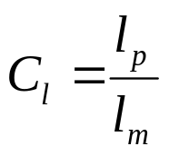
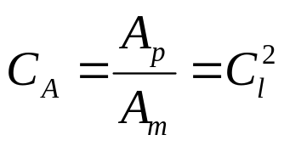
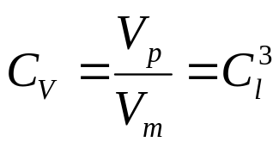
一 几何相似（空间相似）
定义： 两流动流场的几何形状相似,即两流动的对应长度成比例，对应角度相等。
引入尺度比例系数
进而，面积比例系数
体积比例系数
模型流动用下标m表示
原型流动用下标p表示

Slide 4
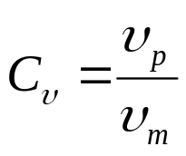


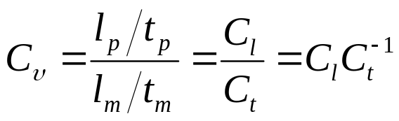
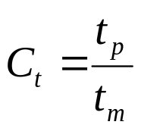
二 运动相似（时间相似）
定义：两流动的速度场相似,即两个流动的对应时刻对应点的速度方向相同,大小成比例。
引入速度比例系数
由于
因此

Slide 5
运动相似需要建立在几何相似基础上.因此运动相似只需确定时间比例系数 就可以了。故运动相似也就被称之为时间相似。

Slide 6
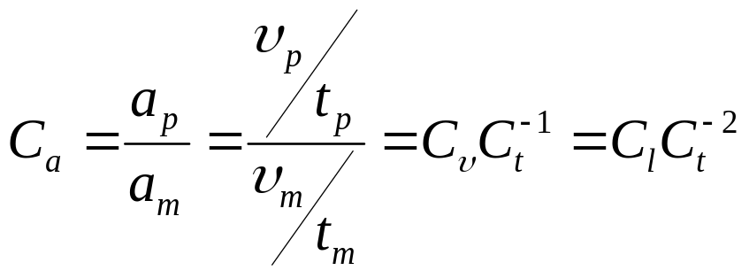
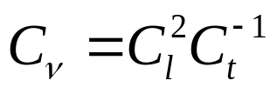
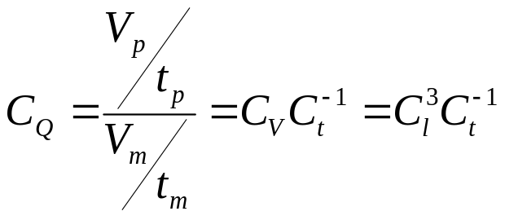
运动学物理量的比例系数都可以表示为长度比尺和时间比尺的不同组合形式。
如：
ν的单位是m²/s
Q的单位是m³/t

Slide 7
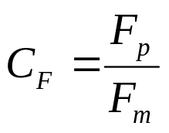
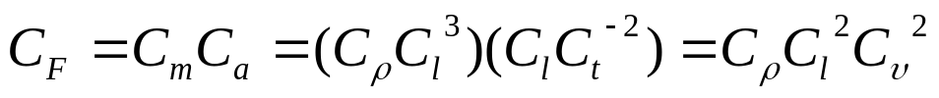
三 动力相似（受力相似）
定义：两流动的对应点上质点所受F的方向相同,大小成比例。
引入力比例系数
也可写成

Slide 8
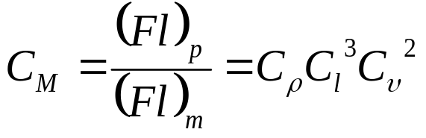
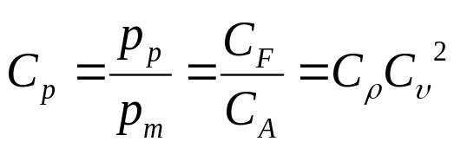
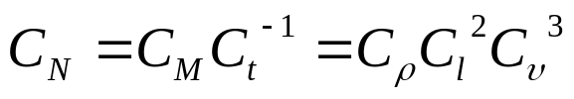

力学物理量的比例系数可以表示为密度、尺度、速度比尺的不同组合形式，如：
力矩M
压强p
功率N
动力粘度μ

Slide 9
综上所述，要使模型流动和原型流动相
似，需要两者在时空相似的条件下受力相
似。
动力相似（受力相似）用相似准则（相
似准数）的形式来表示，即：要使模型流
动和原型流动动力相似，需要这两个流动
在时空相似的条件下各相似准则都相等。

Slide 10
三种相似之间的联系：
几何相似是运动相似和动力相似的前提与依据;
动力相似是决定两个流动相似的主导因素;
运动相似是几何相似和动力相似的表现。

Slide 11
§9.2 相似准则
相似准则:几何比尺、运动比尺和动力比尺之间由力学基本定律规定了的一定的约束关系。
一、牛顿相似准则
两流动动力相似要求对应点处液体质点所受各种力大小成比例。
粘性力、重力、动水压力等是企图改变流体运动状态的力；而惯性力是企图维持液体运动状态的力，液体流动的变化是惯性力和其它各种力相互作用的结果。

Slide 12
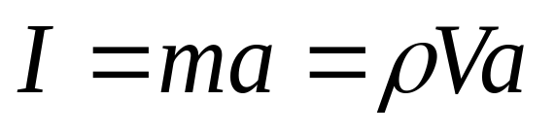
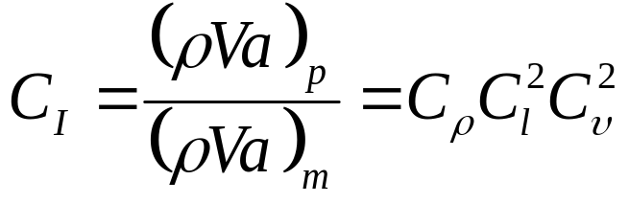
惯性力
则惯性力之比：
另一企图改变流体运动状态的力为F，其比尺为C_{F。}
_{由动力相似有如下关系：}C_{F}=C_{I}

Slide 13
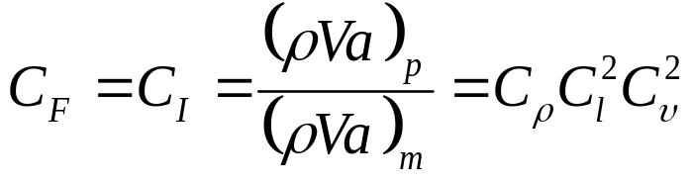
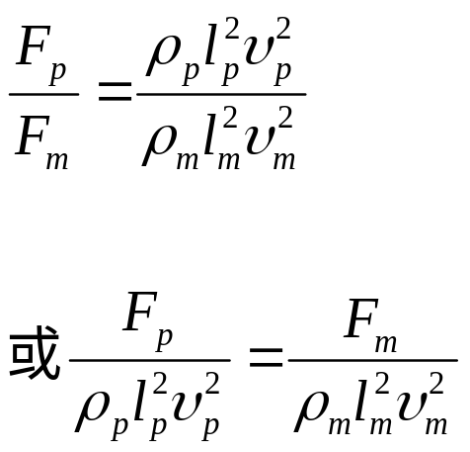
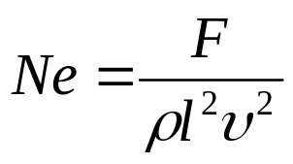
即：
式中： 是一个无量纲数

Slide 14
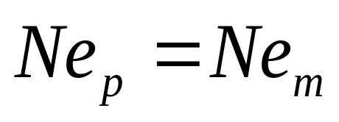
因此，两个流动相似的重要标志是它们的牛顿准则数相等：即

Slide 15
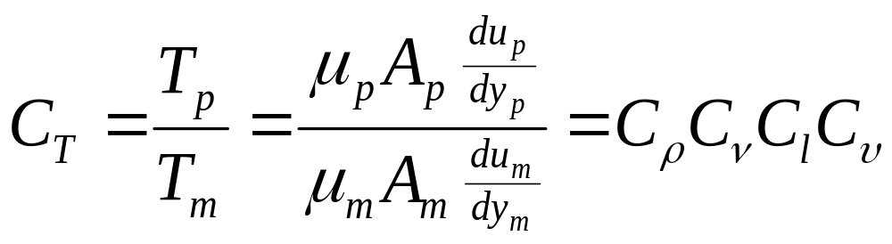
二、雷诺准则
对于有压流动，粘性力是主要作用力。
粘性力比尺

Slide 16

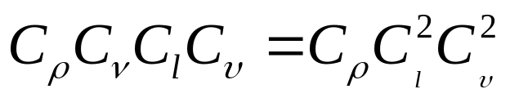
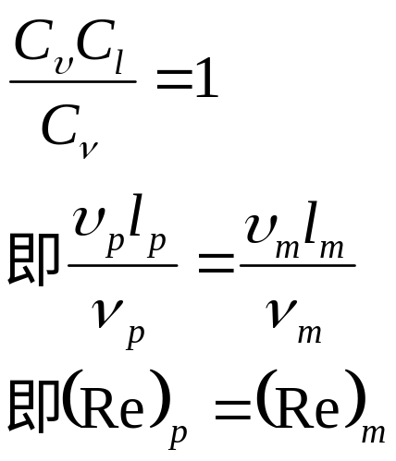
要满足惯性力相似，必须满足C_{T}=C_{I，}即
即

Slide 17
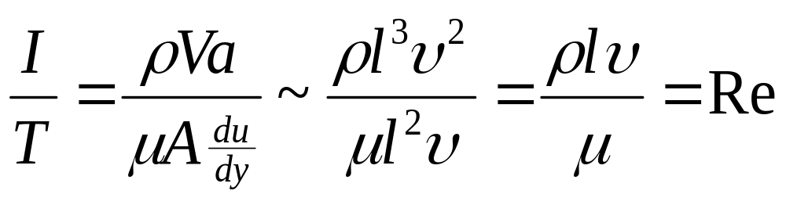
雷诺数的物理意义
雷诺数Re反映了惯性力与粘性力之比：

Slide 18
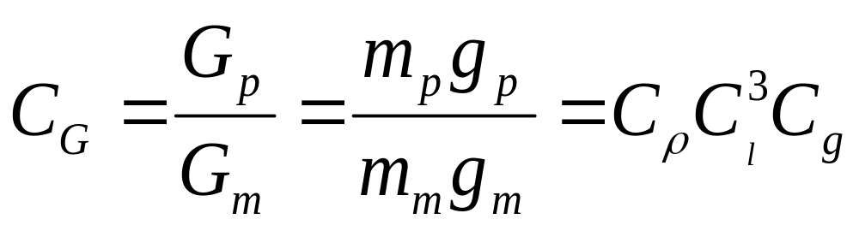
三、佛汝德准则
对于具有自由表面的流动，重力是主要的作用力。
重力比尺

Slide 19
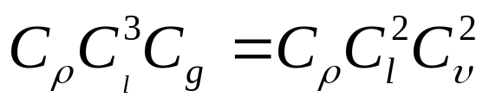
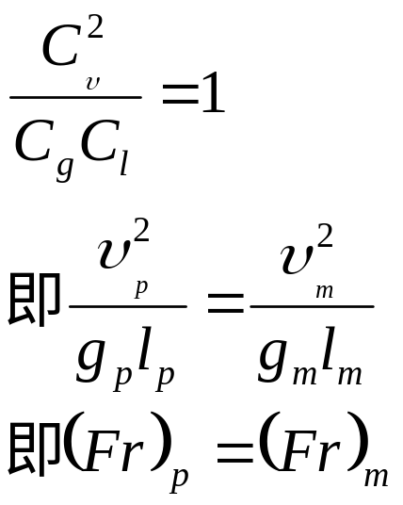
要满足重力相似，必须满足C_{G}=C_{I，}即
即

Slide 20
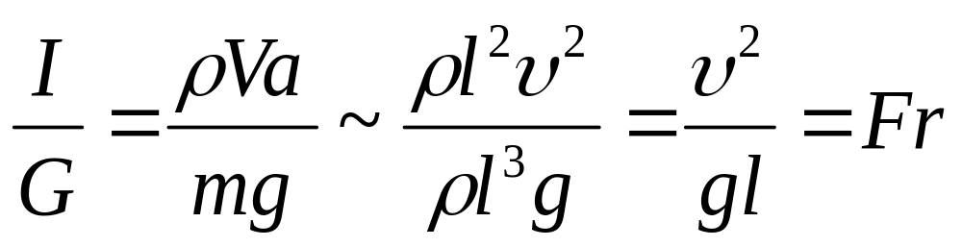
佛汝德数的物理意义
佛汝德数Fr反映了惯性力与重力之比：

Slide 21
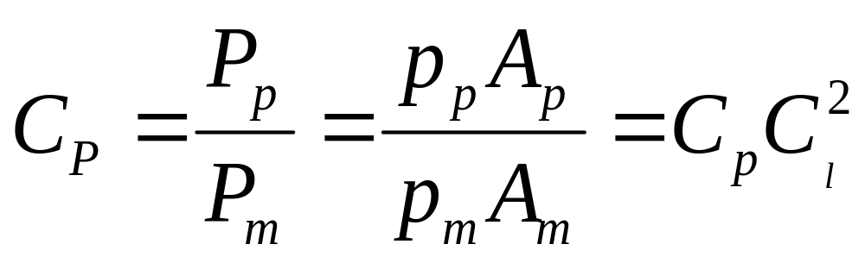
四、欧拉准则
作用在两流动对应点上的动水总压力之比为：

Slide 22
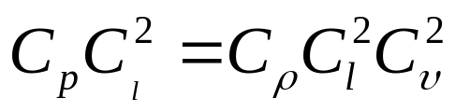
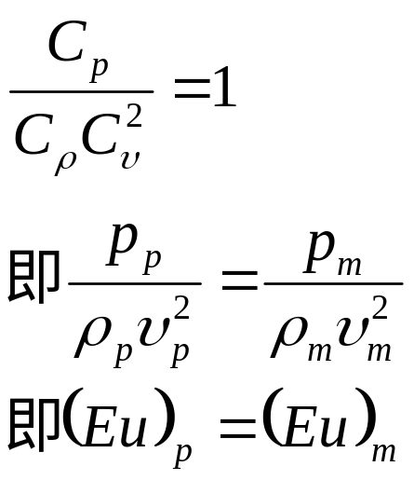
要满足动水总压力相似，必须满足C_{P}=C_{I，}即
即

Slide 23
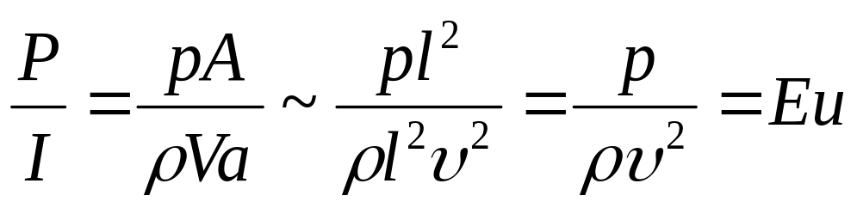
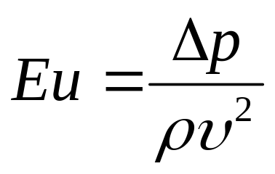
欧拉数的物理意义
欧拉数Eu反映了动水总压力与惯性力之比：
通常，对流动起作用的是液流中两点压强差△p，而不是某点的压强p。故欧拉数常写为：

Slide 24
注意：压力场的相似不是两个流动相似的原因，而是两个流动相似的结果。Eu准则不是独立的。只要主要的相似准则（Re或Fr)得到满足，则该准则必定满足。

Slide 25
综上所述，动力相似可以用相似准则数表示，若原型和模型流动动力相似，各同名相似准数均相等。

Slide 26
§9.3 模型实验
什么是模型实验：
通常指用简化的可控制的方法再现实际发生的物理现象。实际发生的现象被称为原型现象，模型实验的侧重点是再现流动现象的物理本质；只有保证模型实验和原型中流动现象的物理本质相同，模型实验才是有价值的。

Slide 27
为什么要进行模型实验
• 科学研究和生产设计需要做模型实验 ；
• 并不是所有的流动现象都需要做模型实验。做理论分析或数值模拟的流动现象都不必模拟实验。
• 并不是所有的流动现象都能做模型实验。只有对其流动现象有充分的认识，并了解支配其现象的主要物理法则，但还不能对其作理论分析或数值模拟的原型最适合做模型实验。

Slide 28
一、相似准则的选择
为了使两流动完全相似，在满足几何相似的前提下，各独立的相似准则应同时得到满足。这在实际实验中往往很难实现，甚至是不可能的。

Slide 29
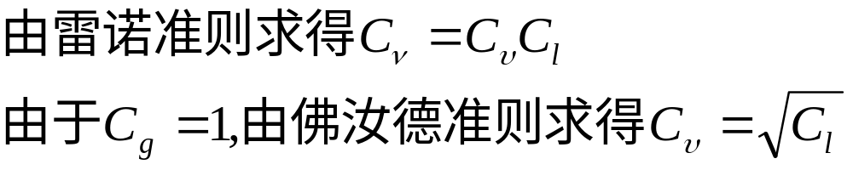
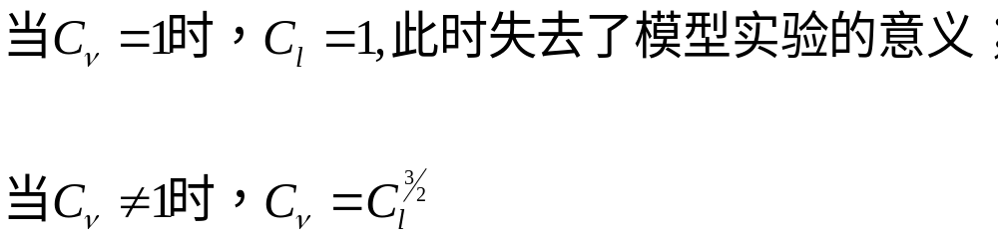


例如：欲在某实验中实现雷诺准则和佛汝德准则的同时满足：
即要实现流动相似应满足两个条件（1）模型流速原比型流速缩小 倍；（2）模型流体的粘度应比原型粘度缩小 倍，这很难实现。

Slide 30
因此，要使两者达到完全的动力相似，实际上办不到，我们寻求的是起主要作用的力相似——近似相似。
例如：
有压管流——粘性力起主要作用——雷诺准则
明渠流动——重力起主要作用——佛汝德准则

Slide 31
二、模型的设计
1、首先根据实验场地和模型制作的条件定出长度比尺C_{l};
2、根据选定的长度比尺C_{l}确定出模型流动的几何边界；
3、根据所选用的相似准则确定速度比尺和流量比尺，从而定出模型流动的流量。

Slide 32
例1 有一轿车，高h_{p=1.5m}，在公路上行驶，设计时速v_{p=}108km/h，拟通过风洞中模型实验来确定此轿车在公路上以此速行驶时的空气阻力。已知该风洞系低速全尺寸风洞(C_{l}=3/2)，并假定风洞试验段内气流温度与轿车在公路上行驶时的温度相同，试求：风洞实验时，风洞实验段内的气流速度应安排多大？

Slide 33
解： 首先根据流动性质确定决定性相似准则数，这里选取Re作为决定性相似准则数，Re_{m}=Re_{p}，即C_{v}C_{l}/C_{ν}=1，
再根据决定型相似准数相等，确定几个比尺的相互约束关系，这里C_{ν}=1，所以 C_{v}=C_{l}⁻¹，由于C_{l}=l_{p}/l_{m}=3/2，那么C_{v}=v_{p}/v_{m}=1/C_{l}=2/3
最后得到风洞实验段内的气流速度应该是
v_{m}=v_{p}/C_{v}=108/(2/3)=162km/h=45m/s

Slide 34
例2 在例1中，通过风洞模型实验，获得模型轿车在风洞实验段中的风速为45m/s时，空气阻力为1000N，问：此轿车以108km/h的速度在公路上行驶时，所受的空气阻力有多大？

Slide 35
解：在设计模型时，定下
C_{ν}=1 C_{l}=3/2 C_{v}=2/3
在相同的流体和相同的温度时，流体密度比例系数C_{ρ}=1，那么力比例系数
C_{F}= C_{ρ} C_{l}² C_{V}²
C_{F}=1×(3/2)²×(2/3)²=1
因此，该轿车在公路上以108km/h的速度行驶所遇到的空气阻力
F_{p}=F_{m}C_{F}=1000×1=1000N

Slide 37
§9.4 量纲分析法
一 量纲的概念
二 量纲齐次性原理
三 量纲分析法

Slide 38
9.4.1量纲的概念
量纲的定义:
量纲是物理量的单位种类，又称因次。
如长度、宽度、高度、深度、厚度等都可以米、英寸、公尺等不同单位来度量，但它们属于同一单位，即属于同一单位量纲（长度量纲），用[ L ]表示。
量纲的表示方法：物理量的代表符号外加上中括号。如[ L ]，[ M ]，[ T ]等。
用[ ]表示物理量的量纲，用（ ）表示物理量的单位

Slide 39
量纲的分类：基本量纲 导出量纲
基本量纲是一组具有独立性的量纲。在水力学领域中有三个基本量纲：[ L ] ， [ T ]， [ M ]。
导出量纲由基本量纲组合或推导出来的量纲。如加速度的量纲 [a]=LT^{-2 ；}力的量纲 [F]=[ma]=MLT⁻²

Slide 40
9.4.2 有量纲量和无量纲量
水力学中任何物理量C的量纲可写成
[C]=[ M ]^{α}[ L ]^{β}[ T ]^{γ}
当α、β、γ不全为0时，C称为有量纲量。
当α、β、γ全部为0时，C称为无量纲量或无量纲数。

Slide 41
有量纲量
水力学中的有量纲量可分为三类：
1、几何学的量，α＝γ＝0，β≠0；
2、运动学的量， α＝0， γ ≠0；
3、动力学的量， α ≠0。

Slide 42
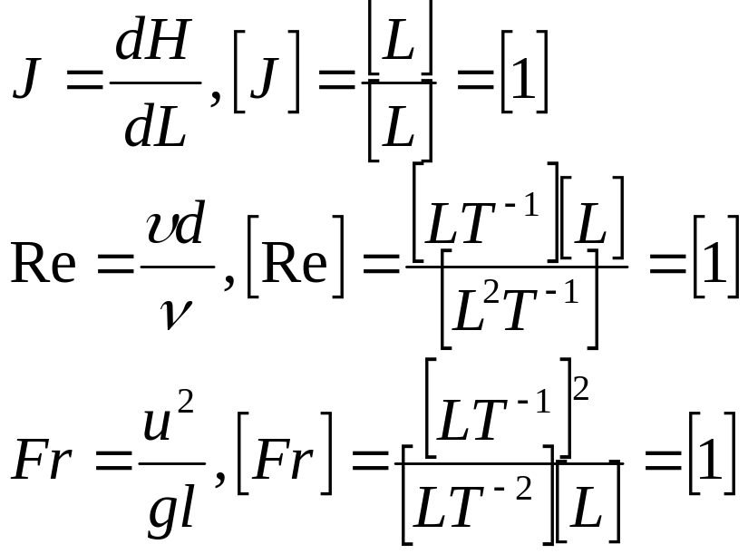
无量纲量

Slide 43
9.4.3 量纲齐次性原理
量纲齐次性原理又被称为量纲一致性原理，也叫量纲和谐性原理，指凡是正确反映客观规律的物理方程,其各项的量纲必须是一致的。
推论：凡是正确反映客观规律的物理方程，必然可以写成无量纲形式。

Slide 44
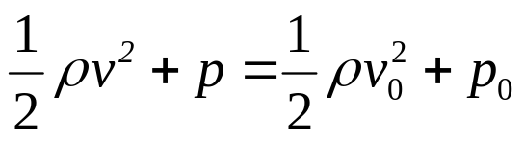
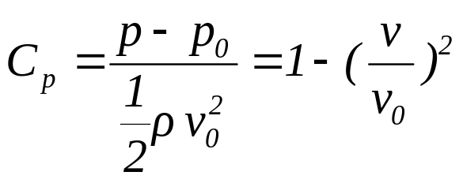








物理方程的无量纲化
忽略重力的伯努利方程
（沿流线）
无量纲化伯努利方程
（沿流线）
• 在无粘性圆柱绕流中
C
·
柱面上：
前后驻点
A
a
B
上下侧点
其他点
·
D
柱面外：
流场中 还与无量纲半径 有关
• 以上结果对任何大小的来流速度，任何大小的圆柱都适用。

Slide 45
9.4.4量纲分析法
对于复杂的流动,常用量纲分析法和实验相结合进行研究。
量纲分析法是根据量纲齐次性原理寻求物理量之间函数关系的一种方法，也可以得出相似准则。
量纲分析法有两种：雷利法和π定理

Slide 46
雷利法
解题步骤：首先找出影响流动的物理量，并用它们写出假拟的指数方程；
然后以对应的量纲代替方程中的物理量本身，并根据量纲和谐性原理求出各物理量的指数，整理出最后形式。

Slide 47
例题a：自由落体运动的位移s与时间t、重力加速度g有关。试求位移s的表达式。
解：s=Kgªt^{b}
[L]=[LT⁻²]ª[T]^{b}
根据量纲和谐原理，方程两侧的量纲应一致，则
L a=1
T -2a+b=0
得出：a=1,b=2 s=Kgt²

Slide 48
例题b:液体在恒定水头H作用下从面积为A的孔口流出，v与H、ρ、g和μ有关。试求v的表达式。
解：v=KHª ρ^{b} g^{c} μ^{d}
[LT⁻¹]= [L]ª[ML⁻³]^{b}[LT⁻²]^{c}[ML⁻¹T⁻¹]^{d}
……………………

Slide 49
Π定理
对于某个物理现象或过程，如果存在有n个变量互为函数关系，
f(a₁,a₂, …a_{n})=0
而这些变量含有m个基本量纲，可把这n个变量转换成为有(n-m)=i个无量纲量的函数关系式
F(π₁,π₂, … π_{n-m})=0
这样可以表达出物理方程的明确的量间关系，并把方程中的变量数减少了m个，更为概括集中表示物理过程或物理现象的内在关系。

Slide 50
例 经初步分析知道，在水平等直径圆管道内流体流动的压降Δp与下列因素有关：管径d、管长l、管壁粗糙度Δ 、管内流体密度ρ、流体的动力粘度μ ，以及断面平均流速v有关。试用π定理推出压降Δp的表达形式。
解： 所求解问题的原隐函数关系式为
f(Δp, d, l, Δ, ρ, μ, v)=0
有量纲的物理量个数n=7，此问题的基本量纲有L、M 、T三个，m=3，按π定理，这n个变量转换成有n-m=4个无量纲量的函数关系式
F(π₁, π₂, π₃, π₄)=0
从7个物理量中选出基本物理量3个，如取ρ、d、v，而
其余物理量用基本物理量的幂次乘积形式表示

Slide 51
π₁=lρ^{α1}v^{β1}d^{γ1}
π₂=Δρ^{α2}v^{β2}d^{γ2}
π₃=μρ^{α3}v^{β3}d^{γ3}
π₄= Δpρ^{α4}v^{β4}d^{γ4}

Slide 52
将上述表达式写成量纲形式
[π₁]=L(ML⁻³)^{α1}(LT⁻¹)^{β1}L^{γ1}=M⁰L⁰T （1）
[π₂]=L(ML⁻³)^{α2}(LT⁻¹)^{β2}L^{γ2}=M⁰L⁰T⁰ （2）
[π₃]=ML⁻¹T⁻¹(ML⁻³)^{α3}(LT⁻¹)^{β3}L^{γ3}=M⁰L⁰T⁰ （3）
[π₄]=ML⁻¹T⁻² (ML⁻³)^{α4}(LT⁻¹)^{β4}L^{γ4}=M⁰L⁰T⁰ (4）

Slide 53
求解方程（1） M: α₁=0
T: β₁=0
L: -3 α₁+ β₁+γ₁+1=0 → γ₁= -1
所以 π₁=l/d
求解方程（2） M: α₂=0
T: β₂=0
L: 1-3 α₂+ β₂+γ₂=0 → γ₂= -1
所以 π₂= Δ /d

Slide 54
求解方程（3） M: 1+ α₃=0 → α₃= -1
T: -1-β₃=0 → β₃= -1
L: -1-3 α₃+ β₃+γ₃=0 → γ₃= -1
所以 π₃=μ/ρvd=1/Re
求解方程（4） M: 1+α₄=0 → α₄= -1
T: -2-β₄=0 → β₄= -2
L: -1-3 α₄+ β₄+γ₄=0 → γ₄= 0
所以 π₄= Δp / ρv²
因此，所解问题用无量纲数表示的方程为
F(l/d, Δ /d, 1/Re, Δp / ρv²)=0

Slide 55
至此，问题求解结束，进一步对上式整理规范。由上式
可知Δp / ρv²与其余三个无量纲数有关，那么
Δp/ρv²=F₁(l/d, Δ /d, 1/Re)= (l/d)F₂(Δ /d, 1/Re)
Δp/ρg= Δp/γ= (l/d)(v²/2g)F₂(Δ /d, 1/Re)

Slide 56
令λ= F₂(Δ /d, 1/Re)
Δp/γ= λ(l/d)(v²/2g)
这就是达西公式， λ为沿程阻力系数，表示了等直圆管中流动流体的压降与沿程阻力系数、管长、速度水头成
正比，与管径成反比。

Slide 57
从该例题看出，利用π定理，可以在仅知与物理过程有关物理量的情况下，求出表达该物理过程关系式的基本结构形式。用量纲分析法所归纳出的式子往往还带有待定的系数，这个系数要通过实验来确定。而量纲分析法求解中已指定如何用实验来确定这个系数。因此，量纲分析法也是流体力学实验的理论基础。

